Slide 1
Actividad 5.2.7. Configuración de listas ACL IPV4 ESTANDAR
Memoria Técnica
Ignacio Andrade Salazar
7 A IELC

Slide 2
Contenido
1. Antecedentes
1.1. Objetivo
1.2. Alcance
1.3. Descripción técnica de la solución
2. Esquema General
3. Script CTC
4. Pruebas

Slide 3
1. Antecedentes
1.1. Objetivos
Parte 1. Verificar la conectividad
Parte 2: Configurar y verificar ACL estándar numeradas y con nombre
Parte 3: Modificar una ACL estándar
1.2. Alcance
La seguridad de red es una cuestión importante al diseñar y administrar redes IP. La capacidad para configurar reglas apropiadas para filtrar los paquetes, sobre la base de las políticas de seguridad establecidas, es una aptitud valiosa.
En esta práctica de laboratorio, establecerá reglas de filtrado para dos oficinas representadas por el R1 y el R3. La administración estableció algunas políticas de acceso entre las redes LAN ubicadas en el R1 y el R3 que usted debe implementar. El router ISP que se ubica entre el R1 y el R3 no tendrá ninguna ACL. Usted no tiene permitido el acceso administrativo al router ISP, debido a que solo puede controlar y administrar sus propios equipos.

Slide 4
2. Descripción Técnica de la solución
Parte 1. Verificar la conectividad

Slide 5
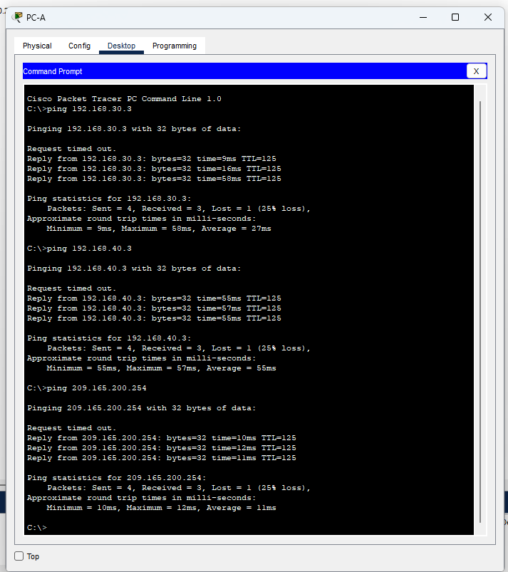
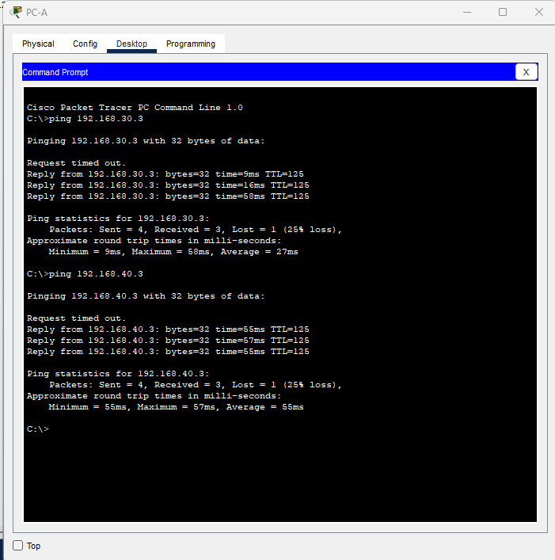
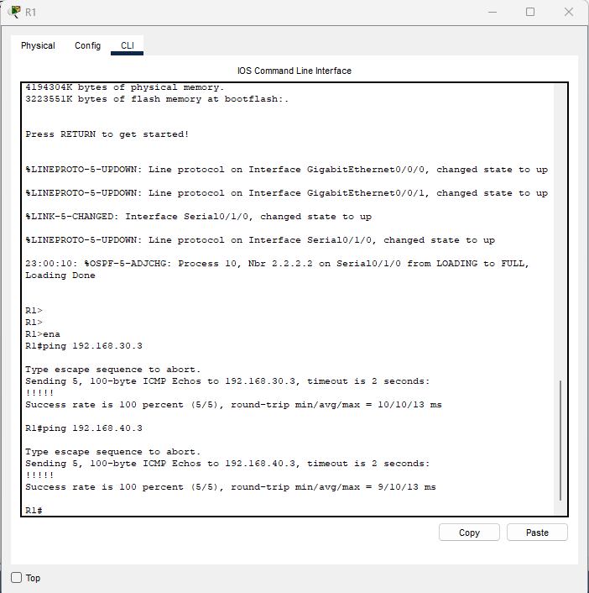
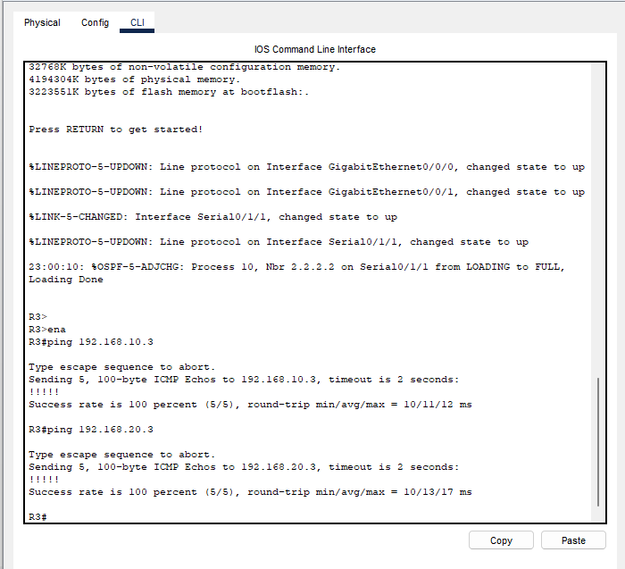
En la parte 1, verifique la conectividad entre los dispositivos

Slide 6
2. Descripción Técnica de la solución
Parte 2: Configurar y verificar las ACL numeradas y con nombre estándar

Slide 7
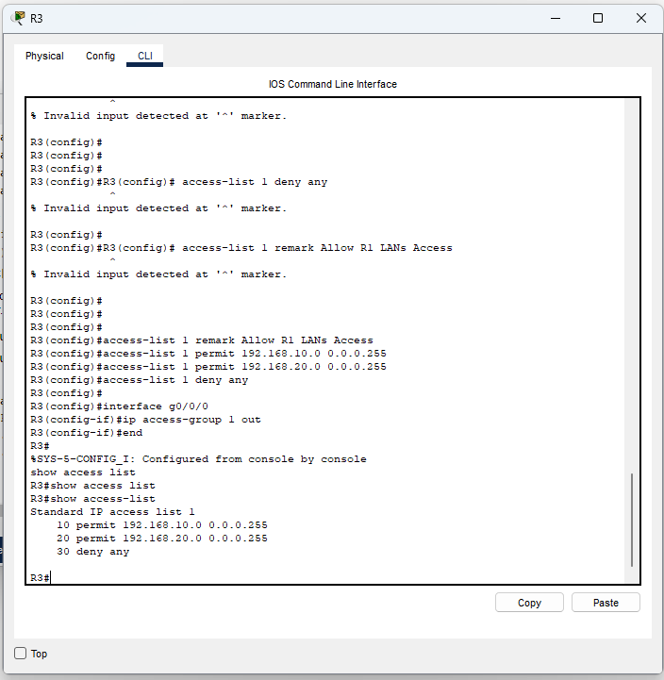
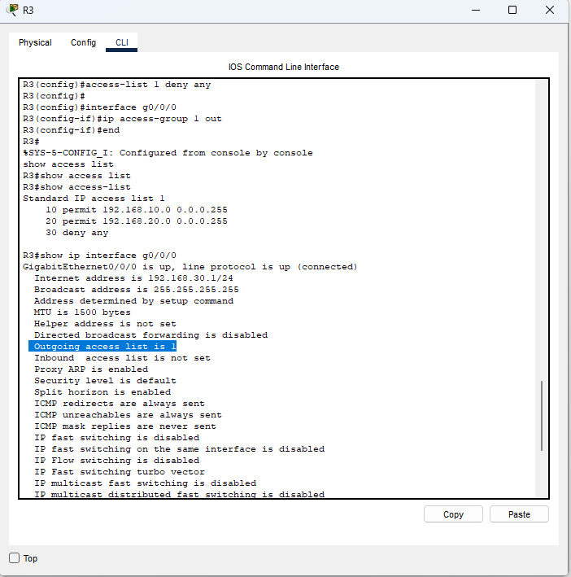
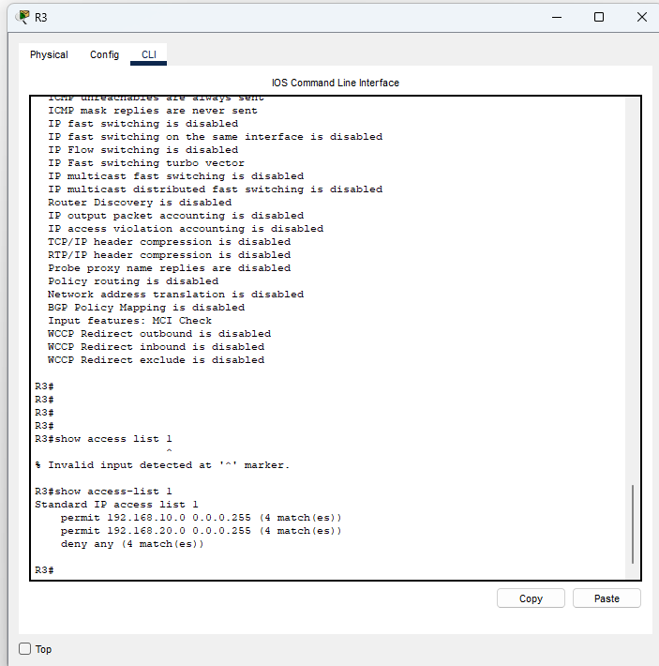
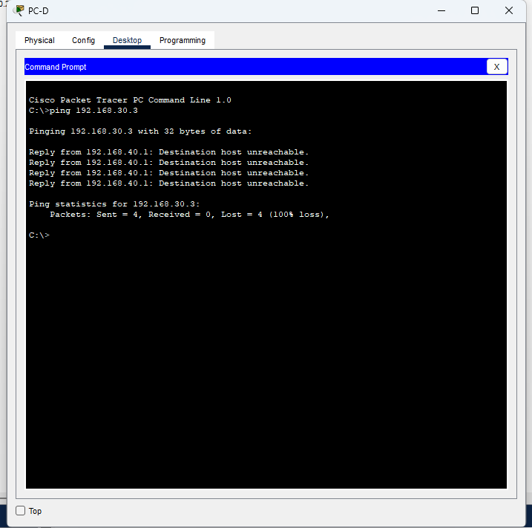
Paso 1: Configurar una ACL estándar numerada.

Slide 8
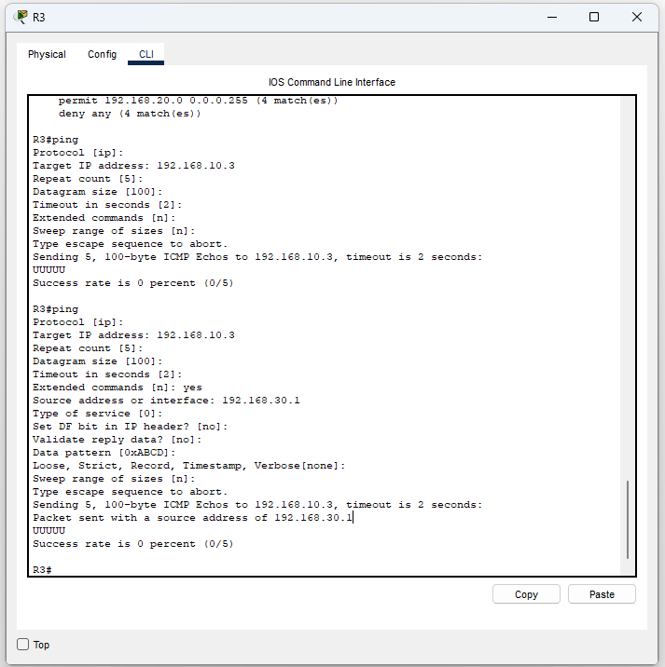
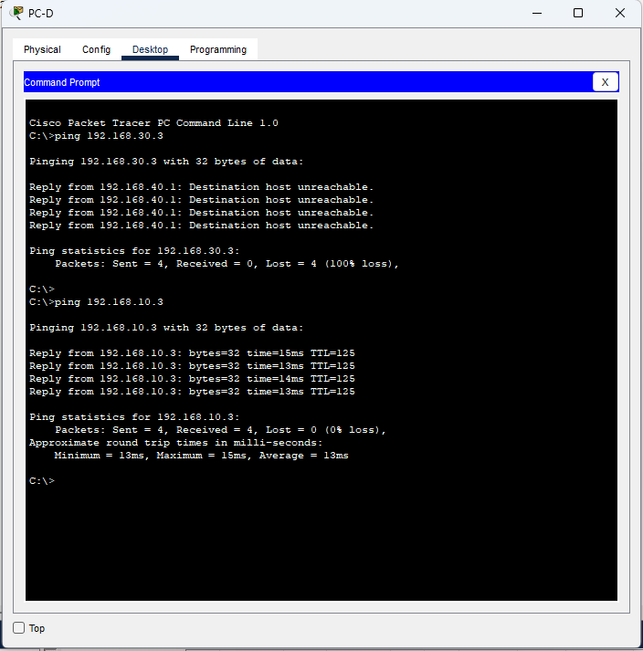
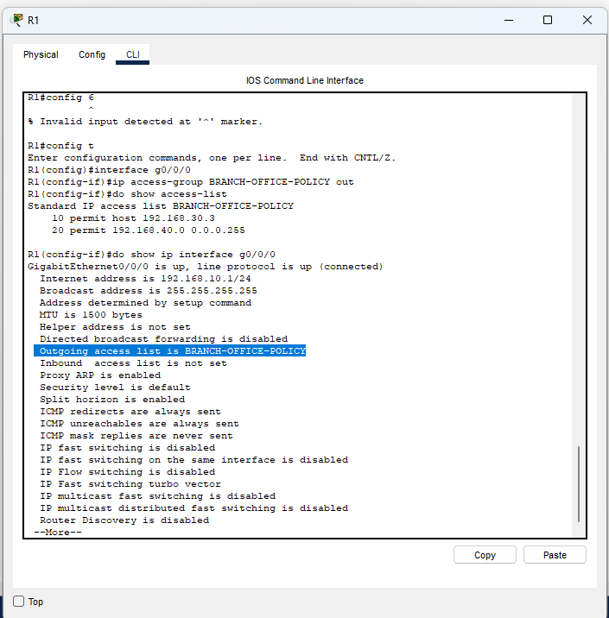
Paso 2: Configurar una ACL estándar con nombre.

Slide 9
2. Descripción Técnica de la solución
Parte 3: Modificar una ACL estándar

Slide 10
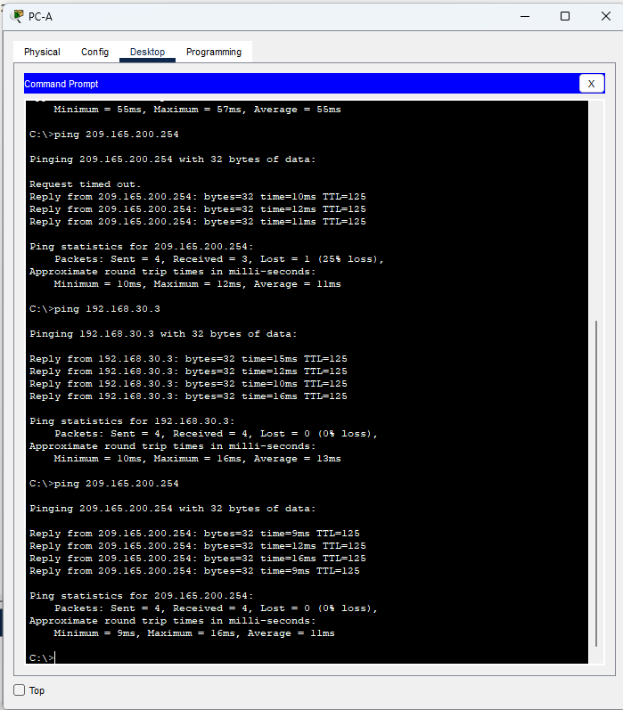
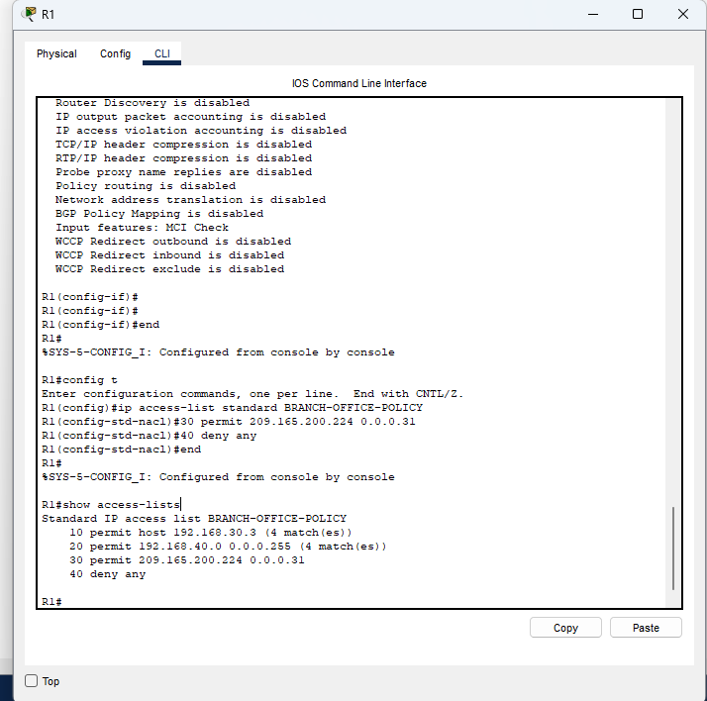
Paso 1: Modificar y verificar una ACL estándar con nombre.

Slide 11
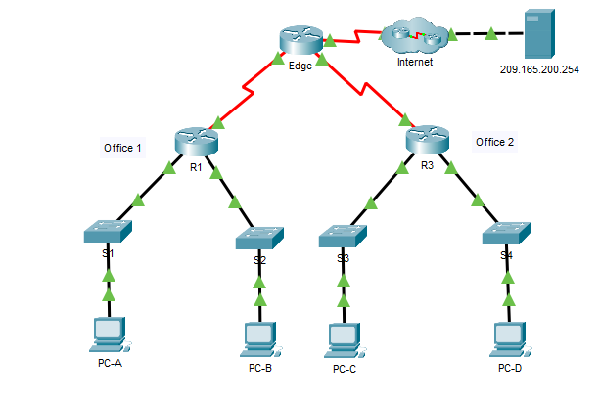
3.Esquema general

Slide 12
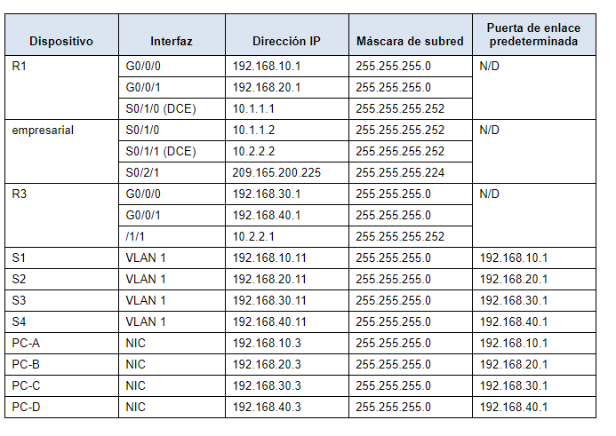
4.Script CTC

Slide 13
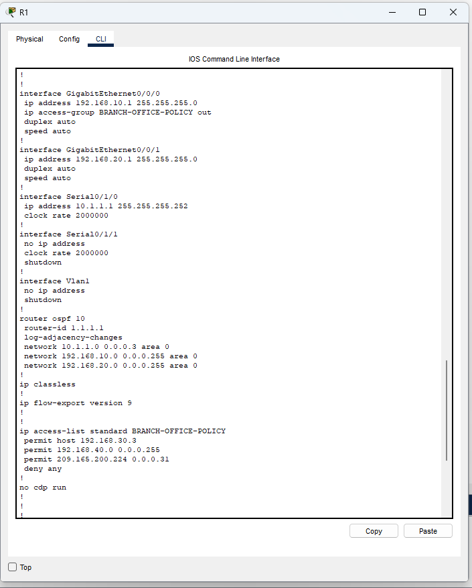
5. pRUEBAS

Slide 14
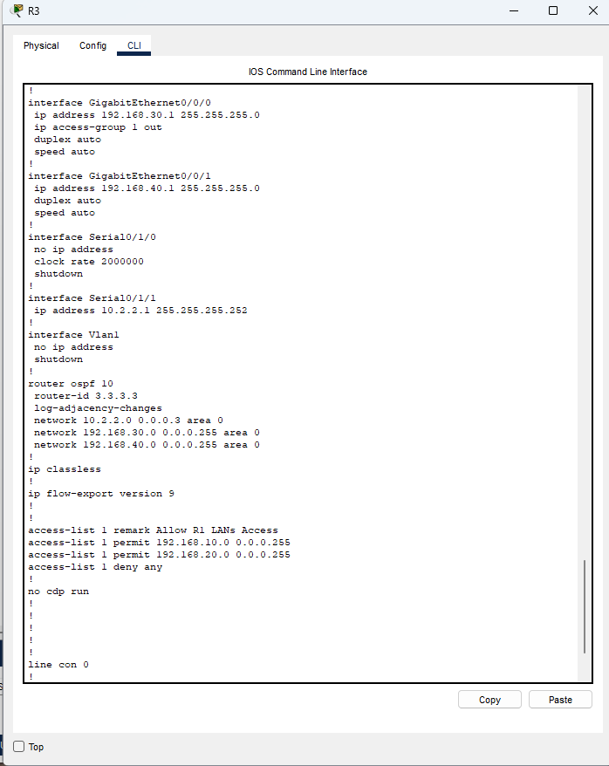
5. pRUEBAS

